Slide 1
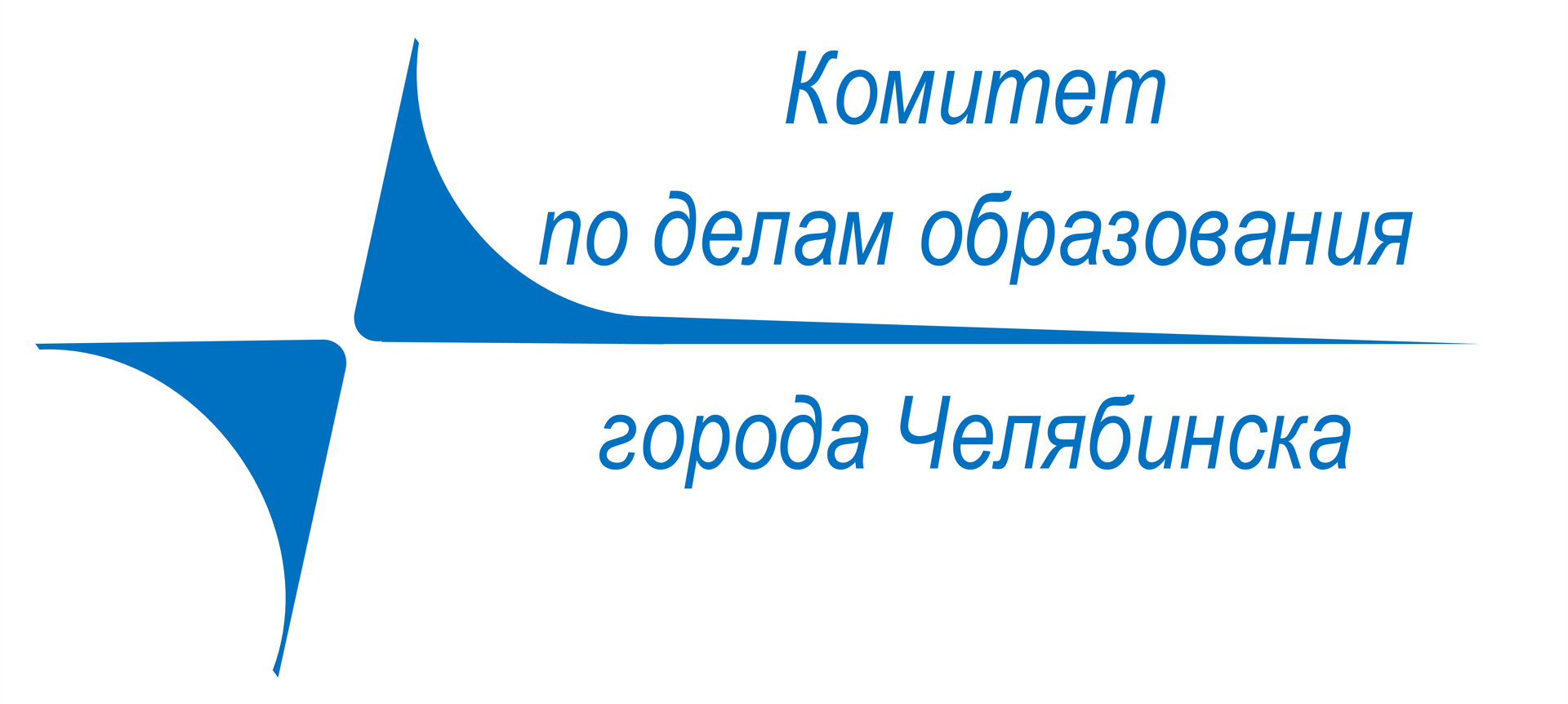
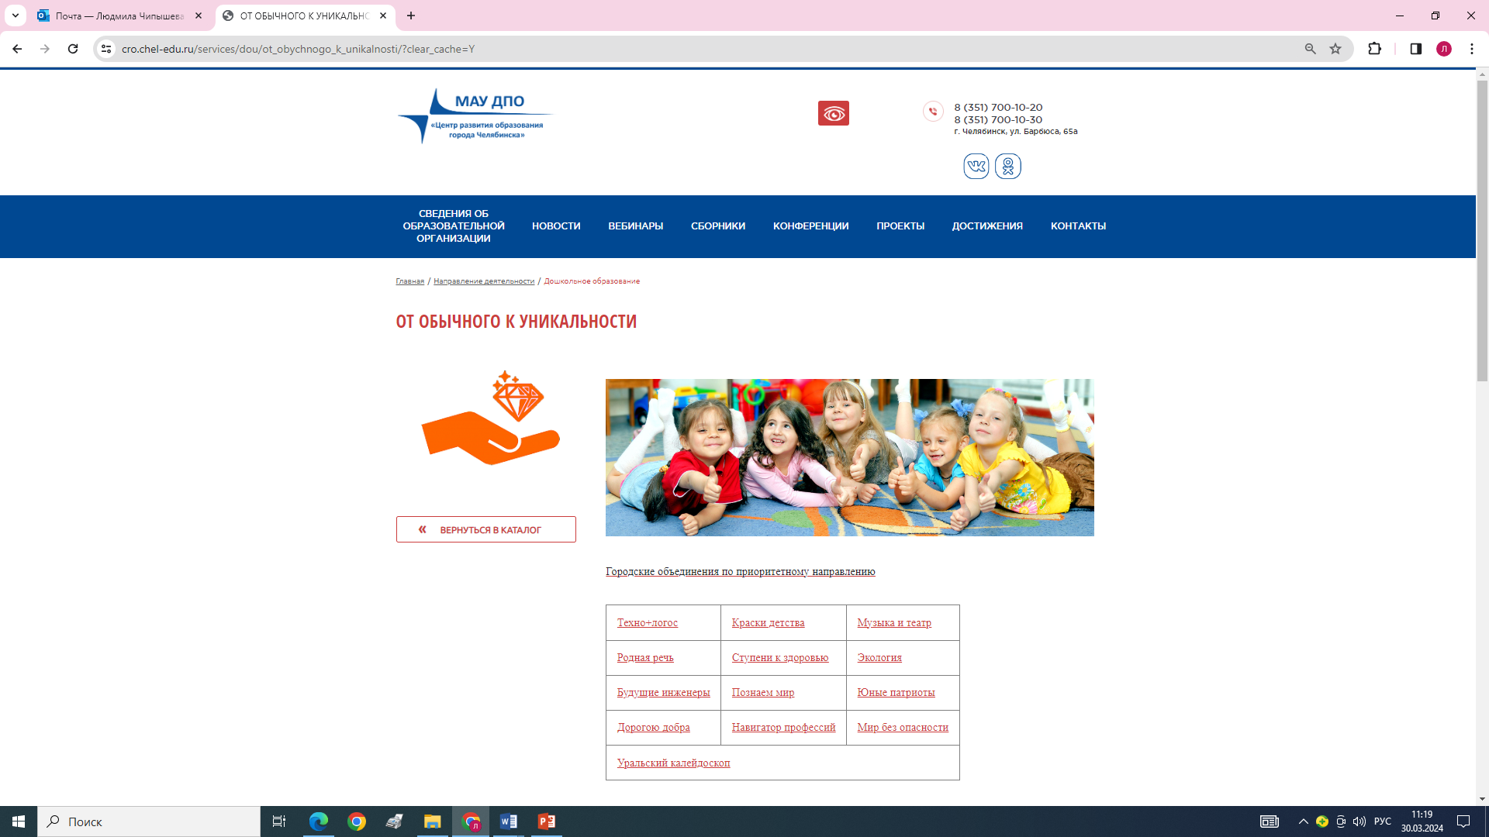

Реализация ФГОС и ФОП общего образования:
актуальные изменения 2025 года
Чипышева Людмила Николаевна,
начальник отдела научно-инновационной деятельности МАУ ДПО ЦРО,
канд.пед.наук, доцент

Slide 2
Июнь 2025
Август 2025
Приказ Министерства просвещения Российской Федерации от 09.10.2024 № 704 «О внесении изменений в некоторые приказы Министерства просвещения Российской Федерации, касающиеся федеральных образовательных программ начального общего образования, основного общего образования, среднего общего образования»
Письмо ГБУ ДПО «ЧИРО» от 29.04.2025 № 1468 «О направлении методических комментариев об изменениях в основные общеобразовательные программы начального общего, основного общего и среднего общего образования»
размещены на Яндекс Диске https://disk.yandex.ru/d/gBEmId-ihki0_w

Slide 3
Приказ Минпросвещения России от 18.06.2025 № 467
«О внесении изменений в некоторые приказы Министерства образования и науки Российской Федерации и Министерства просвещения Российской Федерации, касающиеся федеральных государственных образовательных стандартов начального общего и основного общего образования» (Зарегистрировано в Минюсте России 17.07.2025 № 82961)
Исключено понятие «Предметные области»
(Письмо Минпросвещения России от 11.08.2025 № 03-1589 «О предметных областях») – можно привести ОП в соответствие с ФГОС (начальное и основное ОО) или оставить до изменений в ФОП
Уточнены названия учебных предметов: "Родной язык (язык народа Российской Федерации) и (или) государственный язык республики Российской Федерации», "Литературное чтение на родном языке (языке народа Российской Федерации)»
Формы организации образовательной деятельности при реализации программы начального/основного общего образования Организация определяет самостоятельно в соответствии с Гигиеническими нормативами и Санитарно-эпидемиологическими требованиями

Slide 4
Приказ Минпросвещения России от 18.06.2025 № 467
«О внесении изменений в некоторые приказы Министерства образования и науки Российской Федерации и Министерства просвещения Российской Федерации, касающиеся федеральных государственных образовательных стандартов начального общего и основного общего образования» (Зарегистрировано в Минюсте России 17.07.2025 № 82961)
Изменено количество часов в федеральных учебных планах
 | Кол-во часов ФГОС/ФОП 2025 | Изменения | Комментарий
Основное общее образование | не менее 5338 ч не более 5848 ч | + 280 ч (при 5-дневной учебной неделе) | Учебные планы 2025/2026 учебного года составляем с учетом новых требований. В 6-9-х и 11-х классах изменения вступают в силу с этого учебного года (компенсировать количество часов прошлых лет не нужно)
Среднее общее образование | не менее 2312 ч не более 2516 ч | + 142 ч (при 5-дневной учебной неделе)
Дифференцированы понятия «учебный курс» и «курс внеурочной деятельности»
ФГОС НОО/ООО 2025 | ФГОС НОО/ООО 2021
учебные предметы, учебные курсы, учебные модули, курсы внеурочной деятельности | учебные предметы, учебные курсы (в том числе внеурочной деятельности), учебные модули
Проверить «План внеурочной деятельности» и «Рабочие программы курсов внеурочной деятельности»

Slide 5
Приказ Минпросвещения России от 18.06.2025 № 467
Начальное общее образование
При реализации трехгодичного срока обучения на уровне начального общего образования необходимо равномерно распределять образовательную нагрузку на три года обучения, корректировать общий объем аудиторной нагрузки обучающихся по индивидуальным учебным планам в соответствии с санитарными правилами и нормами СанПиН 1.2.3685-21
Основное общее образование
Учебный предмет "История" включает в себя учебные курсы "История России", "Всеобщая история" и "История нашего края".
Изучение учебного предмета "Духовно-нравственная культура России" начинается с 2026/27 учебного года
ФГОС | ФОП
Тематическое планирование | Поурочное планирование
Оба наименования можно использовать

Slide 6
Методические письма: федеральный и региональный уровень
Письмо Минпросвещения России от 01.07.2025 № 03-1326
"О направлении информации" (вместе с "Методическими рекомендациями по организации процесса обучения в первом классе в адаптационный период (сентябрь-октябрь)")
Методические письма по учебным предметам https://edsoo.ru/metodicheskie-posobiya-i-rekomendaczii/
Единая система оценки качества образования
https://chiro74.ru/p/edinaja-sistema-otsenki-kachestva-obrazovanija
Письмо Министерства образования и науки Челябинской области от 23.06.2025 № 5778
«Об особенностях реализации основной общеобразовательной программы начального общего образования»
Письмо Министерства образования и науки Челябинской области от 23.06.2025 № 5779
«Об особенностях реализации основной общеобразовательной программы основного общего образования»
Письмо Министерства образования и науки Челябинской области от 23.06.2025 № 5780
«Об особенностях реализации основной общеобразовательной программы среднего общего образования»
https://chiro74.ru/p/metodicheskaja-pomosch

Slide 7
Июнь 2025
Август 2025
Приказ Министерства просвещения Российской Федерации от 09.10.2024 № 704 «О внесении изменений в некоторые приказы Министерства просвещения Российской Федерации, касающиеся федеральных образовательных программ начального общего образования, основного общего образования, среднего общего образования»

Slide 8
Начальное общее образование
Лист планирования / самооценки работ
по внесению изменений в образовательные программы
№ | Вид работы | Комментарий | Сроки
1. | Дополнить перечень принципов в разделе «Пояснительная записка» | Письмо ГБУ ДПО «ЧИРО» от 29.04.2025 № 1468 https://disk.yandex.ru/d/gBEmId-ihki0_w Слайд 7 | До 01.09.2025
2. | Заменить термины в тексте всей Программы
3. | Указать длительность контрольных и практических работ в разделе «Система оценки…». Сделать приложение к разделу, включив в него «кодификаторы»
4. | Внести изменения в рабочие программы | Приказ Министерства просвещения Российской Федерации от 09.10.2024 № 704 Слайд 6 Методические письма ГБУ ДПО «ЧИРО» № 1468 от 29.04.2025 + от 23.06.2025 № 5778
5. | Внести изменения в учебный план: в 1 классе 3 ч физ-ры и ступенчатый режим обучения
6. | Проверить пояснительную записку к плану внеурочной деятельности | Приказ Министерства просвещения РФ от 09.10.2024 № 704 Слайд 9

Slide 9
Начальное общее образование. Учебный план
Для начального уровня общего образования представлены пять вариантов федерального учебного плана:
для образовательных организаций, в которых обучение ведется на русском языке (5-дневная и 6-дневная учебная неделя), варианты 1 и 2
Предметная область | Учебный предмет | 1 класс | 2 класс | 3 класс | 4 класс | Всего
Физическая культура | Физическая культура | 3 | 2 | 2 | 2 | 9
Итого: |  | 21 | 22 | 22 | 23 | 88
Часть, формируемая участниками образовательных отношений |  | 0 | 1 | 1 | 0 | 2
Учебные недели |  | 33 | 34 | 34 | 34 | 135
Всего часов |  | 653 (с учетом 16 часов в сентябре - октябре) | 782 | 782 | 782 | 2999 (с учетом 16 часов в сентябре - октябре)
Максимально допустимая недельная нагрузка, предусмотренная санитарными правилами и гигиеническими нормативами |  | 21 (16 часов в сентябре - октябре) | 23 | 23 | 23 | 90

Slide 10
Начальное общее образование. Учебный план
2 варианта организации адаптационного периода
(приложение «Учебный план 1 класс»

Slide 11
Начальное общее образование. Рабочие программы
Дорабатываем тематическое планирование | Вносим в ОП проверяемые требования к результатам и проверяемые элементы содержания | Оставляем без изменений (сокращение часов в первом классе)
Русский язык | Русский язык | ОРКСЭ
Литературное чтение | Литературное чтение | Изобразительное искусство
Окружающий мир | Окружающий мир | Музыка
Труд (технология)* | Математика
Физическая культура** | Иностранный язык
*Труд (технология) название указываем в соответствии с ФГОС НОО
**Физическая культура:
в 1 классе 3 ч физической культуры
исключены модули «Гольф» и «Чир спорт»
много изменений в терминологии (КонсультантПлюс)
3-ий час физической культуры из части, формируемой участниками образовательных отношений

Slide 12
Начальное общее образование. Рабочие программы
Алгоритм внесения изменений в рабочие программы
Русский язык, Литературное чтение, Окружающий мир, Труд (технология)
Заменить термины («толерантное отношение» на «уважительное отношение», «гендерные особенности» на «пол», «домашнее насилие и буллинг» на «психологическое насилие, систематическое унижение чести и достоинства, издевательства, преследование»)
Заменить тематическое планирование, выбрав один из двух вариантов (приказ № 704). Второй вариант можно корректировать https://disk.yandex.ru/d/gBEmId-ihki0_w
Доработать и/или перенести из действующего тематического планирования:
электронные (цифровые) образовательные ресурсы (ФГИС «Моя школа»)
практические работы (для окружающего мира)
текущий контроль успеваемости / тематическая оценка (в соответствии с требованиями, определенными в системе оценки) – 10% контрольных работ
Тематическое = поурочное

Slide 13
Начальное общее образование. Проверяемые требования к результатам и проверяемые элементы содержания
До 1 сентября 2025 года
Вносим в ОП проверяемые требования к результатам и проверяемые элементы содержания
1-ый этап. Дополнить содержание раздела «Система оценки» кодификаторами: включить в конце раздела «Система оценки…» следующий текст:
«Подбор/разработка оценочных материалов для проведения тематической оценки осуществляется в соответствии с утвержденными перечнями проверяемых требований к результатам освоения ООП и проверяемых элементов содержания по учебным предметам русский язык, литературное чтение, окружающий мир, математика, иностранный язык и перечнем (кодификатором) проверяемых требований к метапредметным результатам освоения основной образовательной программы начального общего образования, размещенными в приложении к ООП НОО» (Далее указывается ссылка или наименование раздела, в котором будут размещены кодификаторы)

Slide 14
Рабочая программа
Оценочные материалы на основе кодификаторов
График контрольных работ
Положение о текущем контроле успеваемости
Положение о ВСОКО
Начальное общее образование. Проверяемые требования к результатам и проверяемые элементы содержания
В течение 2025/2026 и 2026/2027 учебных годов
2-ой этап. Включить кодификаторы в спецификации к оценочным материалам текущего контроля успеваемости: тематической оценки, которая является частью модели системы оценки, определенной в ФОП ( в рамках 10% объема учебного времени)

Slide 15
Начальное общее образование. План внеурочной деятельности
173.2. Основными задачами организации внеурочной деятельности являются:
- поддержка учебной деятельности обучающихся в достижении планируемых результатов освоения программы начального общего образования; абзац утратил силу с 1 сентября 2025 года.
173.3. Внеурочная деятельность организуется по направлениям развития личности обучающегося с учетом намеченных задач внеурочной деятельности. Все ее формы представляются в деятельностных формулировках, что подчеркивает их практико-ориентированные характеристики. При выборе направлений и отборе содержания обучения образовательная организация учитывает:
- результаты диагностики успеваемости и уровня развития обучающихся, проблемы и трудности их учебной деятельности; абзац утратил силу с 1 сентября 2025 года.
учебный курс – термин не используются
Проект «Шахматный всеобуч»
Обеспечить 100% охват первоклассников (классов, обучающихся) мероприятиями проекта (внеурочная деятельность, дополнительное образование, воспитательные мероприятия и др.)

Slide 16
Начальное общее образование.
Трехгодичный срок обучения
17.5. ФОП НОО учитывает возрастные и психологические особенности обучающихся. Наиболее адаптивным сроком освоения ООП НОО является четыре года. Общий объем аудиторной работы обучающихся за четыре учебных года не может составлять менее 2954 академических часов и более 3345 академических часов в соответствии с требованиями к организации образовательного процесса к учебной нагрузке при 5-дневной (или 6-дневной) учебной неделе, предусмотренными Гигиеническими нормативами и Санитарно-эпидемиологическими требованиями.
При реализации трехгодичного срока обучения на уровне начального общего образования необходимо равномерно распределять образовательную нагрузку на три года обучения, корректировать общий объем аудиторной нагрузки обучающихся по индивидуальным учебным планам в соответствии с Гигиеническими нормативами и Санитарно-эпидемиологическими требованиями.
1-3 класс
1-2 класс
Консультации у представителей муниципального инновационного сообщества «Эффективная начальная школа»:
диагностика – готовность
нормативная база
тематическое планирование в рабочих программах

Slide 17
Основное общее образование
Лист планирования / самооценки работ
по внесению изменений в образовательные программы
№ | Вид работы | Комментарий | Сроки
1. | Дополнить перечень принципов в разделе «Пояснительная записка» | Письмо ГБУ ДПО «ЧИРО» от 29.04.2025 № 1468 https://disk.yandex.ru/d/gBEmId-ihki0_w Слайд 16 | До 01.09.2025
2. | Заменить термины в тексте всей Программы
3. | Указать длительность контрольных и практических работ в разделе «Система оценки…». Сделать приложение к разделу, включив в него «кодификаторы»
4. | Внести изменения в рабочие программы | Приказ Министерства просвещения Российской Федерации от 09.10.2024 № 704 Слайд 15 Методические письма ГБУ ДПО «ЧИРО» № 1468 от 29.04.2025 + от 23.06.2025 № 5779
5. | Внести изменения в учебный план | Слайд 12-13
6. | Проверить пояснительную записку к плану внеурочной деятельности и наличие курса «Россия – мои горизонты» | Приказ Министерства просвещения РФ от 09.10.2024 № 704
7. | Внести изменения в рабочую программу воспитания | Письмо ГБУ ДПО «ЧИРО» от 29.04.2025 № 1468 https://disk.yandex.ru/d/gBEmId-ihki0_w

Slide 18
Основное общее образование. Учебный план
В 2025/2026 учебном году образовательная программа ООО включает 2 учебных плана
Учебный план + действующие рабочие программы для 8-9 классов
Обратите внимание!
Модуль «Введение в новейшую историю России» в 9 классе остается
Необходима корректировка содержания в 8 классе, комментарии в метод.письме
https://edsoo.ru/mr-istoriya/
 | 5 класс | 6 класс | 7 класс | 8 класс | 9 класс | Всего
История | 2 | 2 | 2 | 2 | 2,5 | 10,5
Обществознание |  | 1 | 1 | 1 | 1 | 4
Основы духовно-нравственной культуры народов России | 1 | 1 |  |  |  | 2
Учебный план + новые рабочие программы для 5-7 классов
Методические письма
https://edsoo.ru/mr-istoriya/
https://chiro74.ru/p/metodicheskaja-pomosch
 | 5 класс | 6 класс | 7 класс | 8 класс | 9 класс | Всего
История | 3 | 3 | 3 | 3 | 2 | 14
Обществознание |  |  |  |  | 1 | 1
ОДНКНР в 6 классе, обществознание в 6, 7 классе – из части, формируемой участниками образовательных отношений (решение ООО)

Slide 19
Основное общее образование. Учебный план
 | 5 класс | 6 класс | 7 класс | 8 класс | 9 класс | Всего
Физическая культура | 2 | 2 | 2 | 2 | 2 | 10
Физическая культура:
исключены модули «Гольф» и «Чир спорт»
корректировка модулей
много изменений в терминологии (КонсультантПлюс)
3-ий час физической культуры из части, формируемой участниками образовательных отношений
167.8. Продолжительность учебного года основного общего образования составляет 34 недели. Количество учебных занятий за 5 лет не может составлять менее 5338 академических часов и более 5848 академических часов. Максимальное число часов в неделю в 5, 6 и 7 классах при 5-дневной учебной неделе и 34 учебных неделях составляет 29, 30 и 32 часа соответственно. Максимальное число часов в неделю в 8 и 9 классах составляет 33 часа. При 6-дневной учебной неделе в 5, 6, 7 классах - 32, 33, 35 часов соответственно, в 8 и 9 классах - 36 часов.

Slide 20
Основное общее образование. Рабочие программы
Дорабатываем тематическое планирование | Вносим в ОП проверяемые требования к результатам и проверяемые элементы содержания | Оставляем без изменений
Русский язык | Русский язык | Изобразительное искусство
Литература | Литература | Музыка
История | История
Обществознание | Обществознание
География | География
Труд (технология) | Математика, алгебра, геометрия, вероятность и статистика
ОБЗР | Иностранный язык
Физическая культура* | Информатика
 | Физика
 | Химия
 | Биология
*Физическая культура:
много изменений в терминологии (КонсультантПлюс)

Slide 21
Основное общее образование. Рабочие программы
Алгоритм внесения изменений в рабочие программы
Русский язык, Литература, История, Обществознание, География, Труд (технология), ОБЗР
Изучить методические письма и рекомендации по системе оценки
Заменить термины («толерантное отношение» на «уважительное отношение», «гендерные особенности» на «пол», «домашнее насилие и буллинг» на «психологическое насилие, систематическое унижение чести и достоинства, издевательства, преследование»)
Заменить тематическое планирование (приказ № 704) https://disk.yandex.ru/d/gBEmId-ihki0_w
Перенести из действующего тематического планирования:
электронные (цифровые) образовательные ресурсы (ФГИС «Моя школа»)
практические работы
текущий контроль успеваемости / тематическая оценка (в соответствии с требованиями, определенными в системе оценки) 10% контрольных работ
Тематическое = поурочное

Slide 22
Основное общее образование. Проверяемые требования
к результатам и проверяемые элементы содержания. Проверяемые на ЕГЭ требования к результатам освоения ООП ООО
До 1 сентября 2025 года
Вносим в ОП проверяемые требования к результатам, проверяемые элементы содержания и проверяемые на ОГЭ требования
1-ый этап. Дополнить содержание раздела «Система оценки» кодификаторами: включить в конце раздела «Система оценки…» следующий текст:
«Подбор/разработка оценочных материалов для проведения тематической оценки осуществляется в соответствии с утвержденными перечнями проверяемых требований к результатам освоения ООП и проверяемых элементов содержания, с учетом проверяемых на ЕГЭ требований к результатам освоения ООП СОО по учебным предметам русский язык, литература, история, обществознание, география, математика, иностранный язык, информатика, физика, химия, биология и перечнем (кодификатором) проверяемых требований к метапредметным результатам освоения основной образовательной программы основного общего образования, размещенными в приложении к ООП ООО» (Далее указывается ссылка или наименование раздела, в котором будут размещены кодификаторы)

Slide 23
Основное общее образование. Проверяемые требования к результатам и проверяемые элементы содержания
Рабочая программа
Оценочные материалы на основе кодификаторов
График контрольных работ
Положение о текущем контроле успеваемости
Положение о ВСОКО
В течение 2025/2026 и 2026/2027 учебных годов
2-ой этап. Включить кодификаторы в спецификации к оценочным материалам текущего контроля успеваемости: тематической оценки, которая является частью модели системы оценки, определенной в ФОП (в рамках 10% объема учебного времени)

Slide 24
Основное общее образование. План внеурочной деятельности
Было | Стало
169.3. План внеурочной деятельности представляет собой описание целостной системы функционирования образовательной организации в сфере внеурочной деятельности и может включать в себя: 1) внеурочную деятельность по учебным предметам образовательной программы (учебные курсы, учебные модули по выбору обучающихся, родителей (законных представителей) несовершеннолетних обучающихся, в том числе предусматривающие углубленное изучение учебных предметов, с целью удовлетворения различных интересов обучающихся, потребностей в физическом развитии и совершенствовании, а также учитывающие этнокультурные интересы, особые образовательные потребности обучающихся с ограниченными возможностями здоровья; | 169.3. План внеурочной деятельности представляет собой описание целостной системы функционирования образовательной организации в сфере внеурочной деятельности и может включать в себя: 1) внеурочную деятельность, организованную, с целью удовлетворения различных интересов обучающихся, потребностей в физическом развитии и совершенствовании, а также учитывающие этнокультурные интересы, особые образовательные потребности обучающихся с ограниченными возможностями здоровья;
При этом расходы времени на отдельные направления плана внеурочной деятельности могут отличаться: на внеурочную деятельность по учебным предметам (включая занятия физической культурой и углубленное изучение предметов) еженедельно - от 2 до 4 часов; на внеурочную деятельность по формированию функциональной грамотности - от 1 до 2 часов | При этом расходы времени на отдельные направления плана внеурочной деятельности могут отличаться: на внеурочную деятельность по развитию личности, ее способностей, удовлетворения образовательных потребностей и интересов, самореализации и профориентации обучающихся, еженедельно от 1 до 2 часов

Slide 25
Основное общее образование.
План внеурочной деятельности
169.7.4. Один час в неделю для обучающихся 6 - 9 классов рекомендуется отводить на внеурочное занятие "Россия - мои горизонты".
169.7.5. Внеурочные занятия "Россия - мои горизонты" направлены на формирование готовности обучающихся к профессиональному самоопределению и других компетенций, необходимых для осуществления всех этапов карьерной самонавигации, приобретение и осмысления профориентационно значимого опыта.
169.7.6. Основной формат внеурочных занятий "Россия - мои горизонты" - профориентационное занятие. Основные темы занятий связаны с востребованными профессиями реального сектора экономики, а также с выдающимися достижениями России в отраслях промышленности, цифровых технологиях, инженерном деле, государственном управлении и общественной безопасности, медицине и здравоохранении, агросфере, социальном развитии, туризме, креативных индустриях и других отраслях экономики.
План внеурочной деятельности
Рабочая программа курса внеурочной деятельности

Slide 26
Основное общее образование.
Рабочая программа воспитания
Модуль «Классное руководство»
организация и проведение родительских собраний по профессиональной ориентации обучающихся, ознакомлению с системой воспитания и дополнительного образования.
Модуль «Профориентация»
проведение профессиональных проб.

Slide 27
Среднее общее образование
Лист планирования / самооценки работ
по внесению изменений в образовательные программы
№ | Вид работы | Комментарий | Сроки
1. | Дополнить перечень принципов в разделе «Пояснительная записка» | Письмо ГБУ ДПО «ЧИРО» от 29.04.2025 № 1468 https://disk.yandex.ru/d/gBEmId-ihki0_w Слайд 23, 26 | До 01.09.2025
2. | Заменить термины в тексте всей Программы
3. | Указать длительность контрольных и практических работ в разделе «Система оценки…». Сделать приложение к разделу, включив в него «кодификаторы»
4. | Дополнить модуль «Классное руководство» в рабочей программе воспитания
5. | Внести изменения в рабочие программы | Приказ Министерства просвещения Российской Федерации от 09.10.2024 № 704 Слайд 22 Методическое письмо ГБУ ДПО «ЧИРО» № 1468 от 29.04.2025 + от 23.06.2025 № 5780
6. | Проверить наличие рабочей программы «Россия – мои горизонты» и план внеурочной деятельности | Приказ Министерства просвещения РФ от 09.10.2024 № 704

Slide 28
Среднее общее образование. Рабочие программы
Дорабатываем тематическое планирование | Вносим в ОП проверяемые требования к результатам и проверяемые элементы содержания | Оставляем без изменений
Русский язык | Русский язык | Второй иностранный язык
Литература | Литература | Индивидуальный проект
История | История
Обществознание | Обществознание
География | География
Вероятность и статистика* | Математика
ОБЗР | Иностранный язык
Физическая культура** | Информатика
 | Физика
 | Химия
 | Биология
*Вероятность и статистика – перераспределены часы
**Физическая культура - много изменений в терминологии (КонсультантПлюс)

Slide 29
Среднее общее образование. Рабочие программы
Алгоритм внесения изменений в рабочие программы
Русский язык, Литература, История, Обществознание, География, ОБЗР
Изучить методические письма по учебному предмету и системе оценки
Заменить термины («толерантное отношение» на «уважительное отношение», «гендерные особенности» на «пол», «домашнее насилие и буллинг» на «психологическое насилие, систематическое унижение чести и достоинства, издевательства, преследование»)
Заменить тематическое планирование (приказ № 704) https://disk.yandex.ru/d/gBEmId-ihki0_w
Перенести из действующего тематического планирования:
учет рабочей программы воспитания
практические работы
текущий контроль успеваемости / тематическая оценка (в соответствии с требованиями, определенными в системе оценки) 10% контрольных работ
Тематическое = поурочное

Slide 30
Среднее общее образование. Проверяемые требования к результатам и проверяемые элементы содержания. Проверяемые на ЕГЭ требования к результатам освоения ООП СОО
До 1 сентября 2025 года
Вносим в ОП проверяемые требования к результатам, проверяемые элементы содержания и проверяемые на ЕГЭ требования
1-ый этап. Дополнить содержание раздела «Система оценки» кодификаторами: включить в конце раздела «Система оценки…» следующий текст:
«Подбор/разработка оценочных материалов для проведения тематической оценки осуществляется в соответствии с утвержденными перечнями проверяемых требований к результатам освоения ООП и проверяемых элементов содержания, с учетом проверяемых на ЕГЭ требований к результатам освоения ООП СОО по учебным предметам русский язык, литература, история, обществознание, география, математика, иностранный язык, информатика, физика, химия, биология и перечнем (кодификатором) проверяемых требований к метапредметным результатам освоения основной образовательной программы среднего общего образования, размещенными в приложении к ООП СОО» (Далее указывается ссылка или наименование раздела, в котором будут размещены кодификаторы)

Slide 31
Рабочая программа
Оценочные материалы на основе кодификаторов
График контрольных работ
Положение о текущем контроле успеваемости
Положение о ВСОКО
Среднее общее образование. Проверяемые требования к результатам и проверяемые элементы содержания
В течение 2025/2026 и 2026/2027 учебных годов
2-ой этап. Включить кодификаторы в спецификации к оценочным материалам текущего контроля успеваемости: тематической оценки, которая является частью модели системы оценки, определенной в ФОП ( в рамках 10% объема учебного времени)

Slide 32
Среднее общее образование.
План внеурочной деятельности
133.7.1. Один час в неделю для обучающихся 10 - 11 классов рекомендуется отводить на внеурочное занятие "Россия - мои горизонты".
133.7.2. Внеурочные занятия "Россия - мои горизонты" направлены на формирование готовности обучающихся к профессиональному самоопределению, приобретение навыков и умений карьерной грамотности и других компетенций, необходимых для осуществления всех этапов карьерной самонавигации, приобретение и осмысления профориентационно значимого опыта.
133.7.3. Основной формат внеурочных занятий "Россия - мои горизонты" - профориентационное занятие. Основные темы занятий связаны с востребованными профессиями реального сектора экономики, а также с выдающимися достижениями России в отраслях промышленности, цифровых технологиях, инженерном деле, государственном управлении и общественной безопасности, медицине и здравоохранении, агросфере, социальном развитии, туризме, креативных индустриях и других отраслях экономики.
План внеурочной деятельности
Рабочая программа курса внеурочной деятельности

Slide 33
Среднее общее образование.
Рабочая программа воспитания
Модуль «Классное руководство»
организация и проведение родительских собраний по профессиональной ориентации обучающихся, ознакомлению с системой воспитания и дополнительного образования.
Среднее общее образование. Учебный план
Максимально допустимое количество часов - 2312
131.19.1. Объем максимально допустимой нагрузки в течение недели в соответствии со всеми вариантами федеральных учебных планов составляет:
в 10 классе - 34 часа (5-дневная учебная неделя), 37 часов (6-дневная учебная неделя).
в 11 классе - 34 часа (5-дневная учебная неделя), 37 часов (6-дневная учебная неделя).
Объем максимально допустимой нагрузки в течение года составляет:
в 10 классе - 1156 часов (5-дневная учебная неделя), 1258 часов (6-дневная учебная неделя).
в 11 классе - 1156 часов (5-дневная учебная неделя), 1258 часов (6-дневная учебная неделя).

Slide 34
Адаптированные образовательные программы
В адаптированные ООП обучающихся с ОВЗ – варианты 1 и 2 – вносим изменения
Приказ Министерства просвещения Российской Федерации от 09.10.2024 № 704 «О внесении изменений в некоторые приказы Министерства просвещения Российской Федерации, касающиеся федеральных образовательных программ начального общего образования, основного общего образования, среднего общего образования»
Начальное общее образование
Ступенчатый режим обучения в сентябре – октябре
Основное общее образование
Изучение истории, обществознания и ОДКНР:
учебный предмет «История» включает курсы «Всеобщая история», «История России», «История нашего края»;
новое распределение часов распределение часов по истории, обществознанию и ОДНКНР в 5-7 классах;
исключение ОДНКНР (в 6 классе можно проводить из части, формируемой участниками образовательных отношений)
Других изменений в АОП нет
https://ikp-rao.ru/vnedrenie-faoop/

